Slide 1
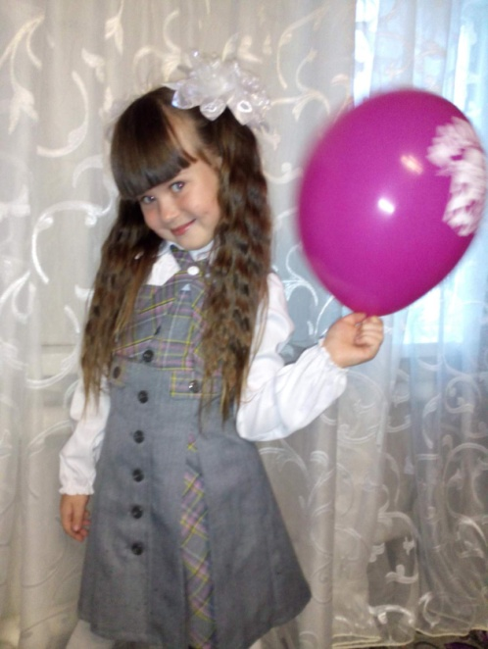
Почему кошки падают на лапы ?
Работу выполнила
ученица 2 класса
МОУ « СОШ с. Ивановка Ивантеевского района Саратовской области»
Тулзакова Ангелина Денисовна
Руководитель : Барабошина О.В
учитель начальных классов

Slide 2
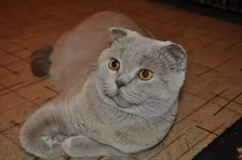
На новый год мама мне подарила энциклопедию о животных. А так как у меня есть кошка Пуша, меня заинтересовала тема о жизни этих удивительных животных. Кошки живут рядом с людьми более десяти тысячелетий. В древнем мире им преклонялись, считая священными животными. Я прочитала, что очень часто кошки падают с большой высоты и выживают, так как приземляются на лапы.

Slide 3
Узнав об этом у меня возник вопрос:
« Действительно ли кошки падают с большой высоты на лапы и не разбиваются?»

Slide 4
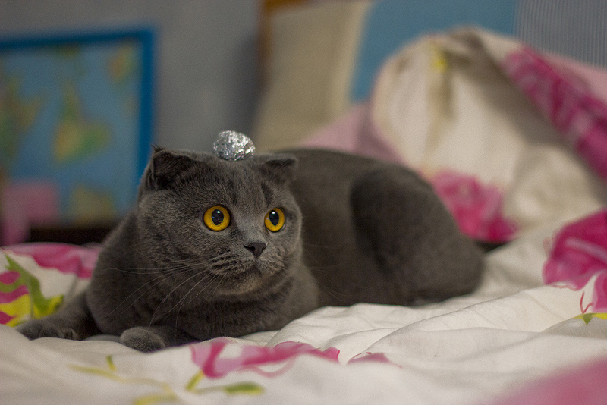
Объект исследования
- моя кошка Пуша

Slide 5
Цель исследования
узнать как можно больше о кошках и понять причину падения на лапы

Slide 6
Чтобы достичь цели, мне придётся решить следующие задачи:
ознакомиться с научными исследованиями
провести эксперимент падения

Slide 7
Исследования ученых
Кошками учёные интересовались ещё в далеком прошлом. Проведя ряд экспериментов, они пришли к выводу, что кошки прекрасно меняют положение при падении вниз и всегда приземляются на лапы.

Slide 8
Эксперимент
Мною был проведен эксперимент, который позволил убедиться на личном опыте, что кошки действительно при падении приземляются на лапы.
Я взяла Пушу и перевернула ее лапками вверх, после подкинула на высоту .
Падение длилось не больше 2 секунд, но даже за это короткое время кошка перевернулась и приземлилась на лапы.

Slide 9
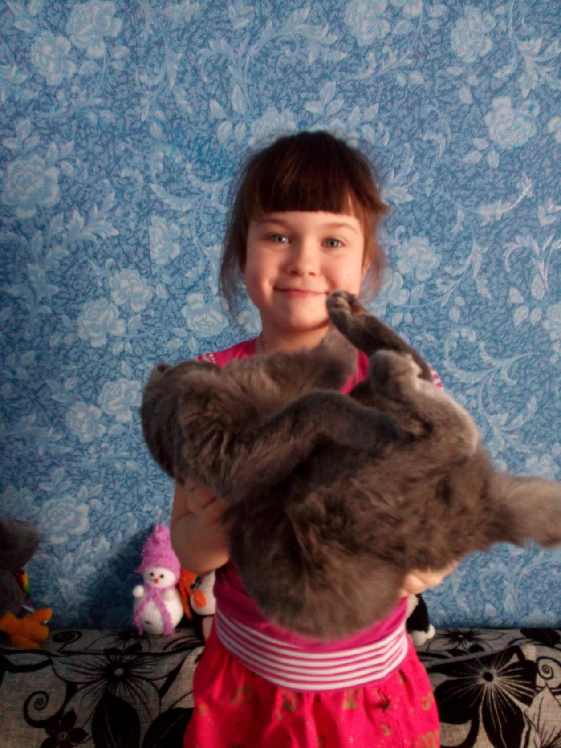
Шаг 1
Беру Пушу лапами вверх, чтобы она смогла продемонстрировать свои способности.

Slide 10
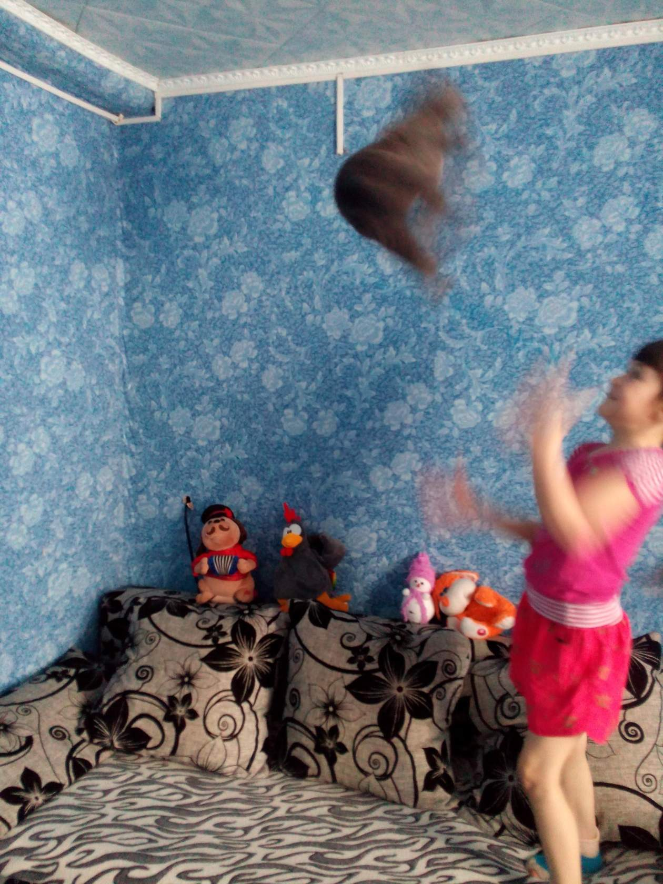
Шаг 2
Подбрасываю вверх и он сразу же переворачивается.
Шаг 2
Подбрасываю вверх и она сразу же переворачивается.

Slide 11
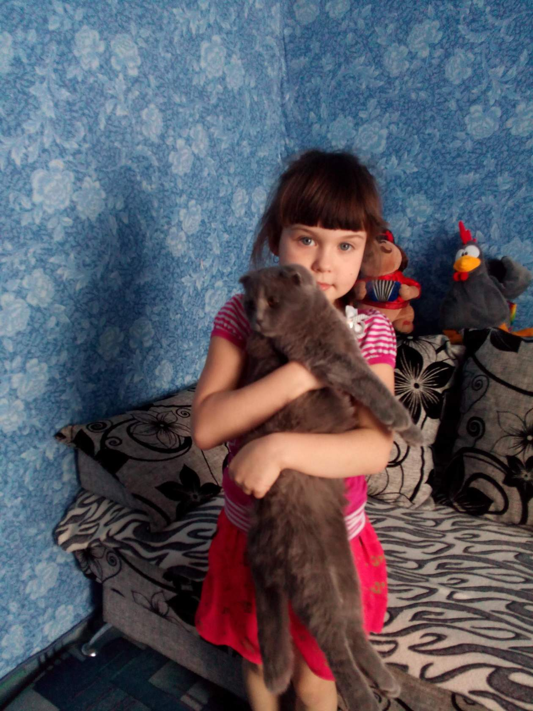
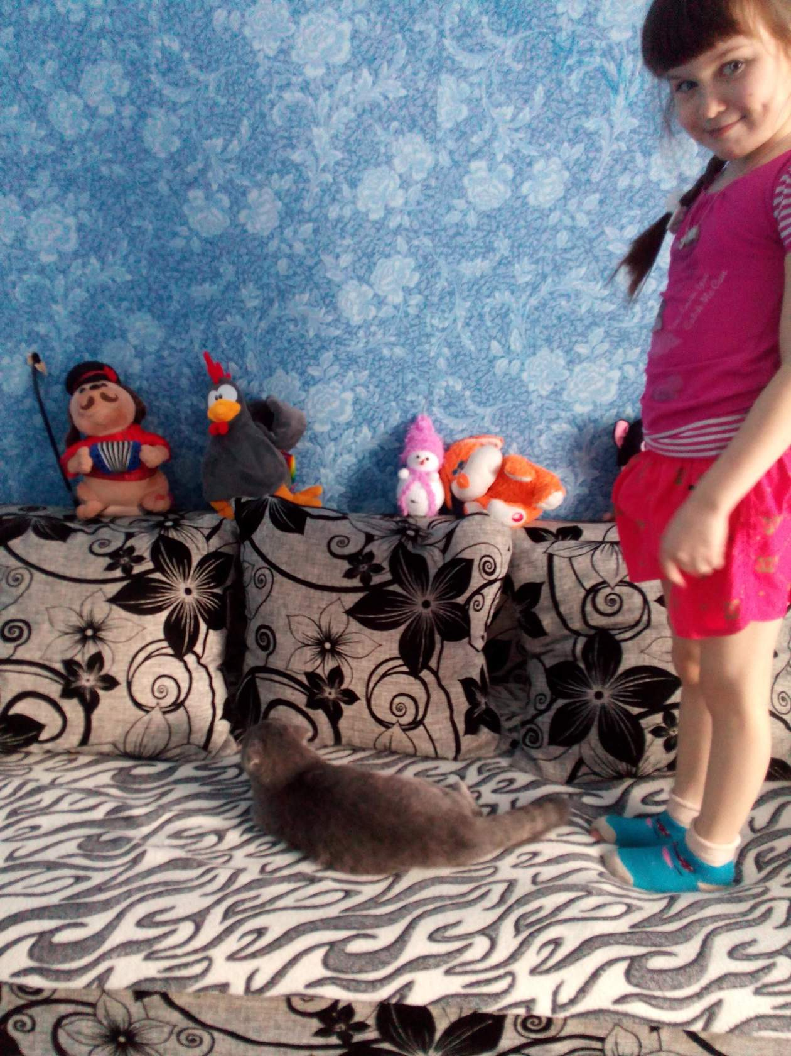
Шаг 3
Пуша благополучно приземлилась на лапы!

Slide 12
Вывод
Проделав исследовательскую работу, я удовлетворила свое любопытство и нашла ответ на интересующий вопрос: Почему кошки всегда падают на лапы и не разбиваются?
Природа научила кошек быть гибкими и ловкими, она заложила в них все необходимые навыки.
И мой личный опыт и наблюдения подтверждают, что кошки особенные существа, которые обладают удивительными способностями.

Slide 13
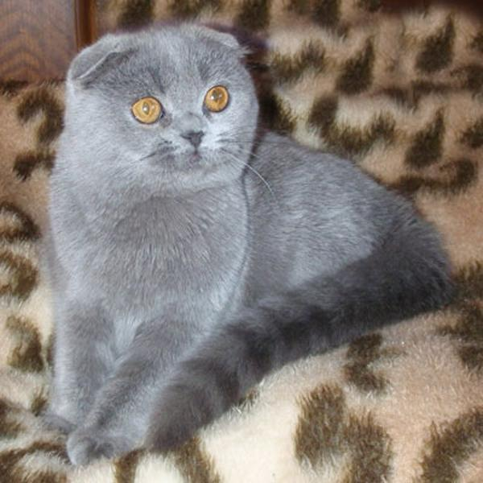
Спасибо
за
внимание!!!

